Slide 1

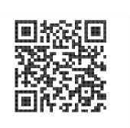
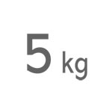


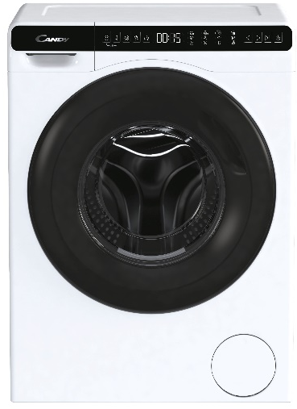
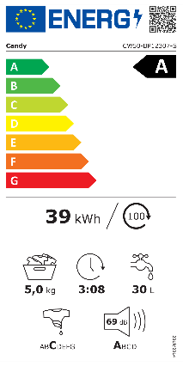


CW50-BP12307-S
Předem plněná automatická pračka MiniAqua
Invertorový motor, ABT antibakteriální ošetření, digitální displej, rychlý cyklus, tichý chod 69 dB(A), Dual Spray
Parametry odpovídají Nařízení v přenesené pravomoci: (EU) 2019/2014
Více informací o výrobku naleznete pod tímto QR kódem:
Hlavní vlastnosti (Nařízení v přenesené pravomoci: (EU) 2019/2014)
Třída energetické účinnosti A
Jmenovitá kapacita (kg) 5
Spotřeba energie na 1 cyklus programu Eco 40-60 (kWh) 0,391
Spotřeba energie na 100 cyklů programu Eco 40-60 (kWh) 39
Spotřeba vody na 1 cyklus v programu Eco 40-60 (l) 30
Otáčky při odstřeďování (ot./min) 1151
Třída účinnosti sušení odstřeďováním C
Trvání programu Eco 40-60 (h:min) 3:08
Úroveň emisí hluku ve fázi odstřeďování (dB(A) re 1 pW) 69
Emisní třída hluku šířeného vzduchem při odstřeďování A
Technologie
Invertorový motor – bezkartáčový typ motoru s klasickým převodem přes řemen a řemenici, tichý chod, vysoký výkon
ABT – antibakt. ošetření zásuvky na detergent a gumového těsnění dvířek
PillowDrum – šetrný buben s polštářkovými výstupky
Smart Dual Spray - dvojité sprchování okénka dvířek a gumového těsnění
Laserem svařený buben – odolný proti poničení, jemný téměř neviditelný svár, který je šetrný k oděvům během praní
Programy
12 programů:
Eco 40°C – 60°C, Bavlna 20°C, Rychlý 15 min, Smíšené a barevné, Bavlna, Syntetika, Jemné, Sport, Ruční praní, Hygienický+, Džíny, Vypouštění + Odstřeďování
Funkce
Odložený konec programu, Nastavení teploty praní, Nastavení otáček odstřeďování, Proti pomačkání, Přídavné máchání (3), Dětský zámek
Bezpečnost
Bezpečnostní zámek dveří; Ochrana proti úniku vody Antioverflow
Konstrukce
Digitální displej s tlačítky; Invertorový motor;
Průměr (výška) bubnu 42,5 cm; Materiál bubnu Nerez/ vany Silitech
Objem bubnu 32 l
Invertorový motor s tichým chodem
Rychlý program
15 min
51 cm
Funkce proti pomačkání
49 cm
ABT
Antibakteriální ochrana zásuvky a těsnění
70 cm
Šetrný buben
Buben s polštářky šetrný k prádlu
Smart Dual Spray
Dvojité sprchování okénka dvířek a těsnění
Logistická data
Kód 31019982
EAN 8059019083322
Barva Bílá s černými dvířky
Rozměry výrobku v x š x h (mm) 700 x 510 x 490
Čistá váha výrobku (kg) 47
Rozměry balení v x š x h (mm) 802 x 571 x 567
Hmotnost s obalem (kg) 52

